Slide 1

Сохраним первоцветы
учитель
Лыкова Н.В.
МБОУ «ШКОЛА-ЛИЦЕЙ №2»
г.Армянска Республика Крым

Slide 2

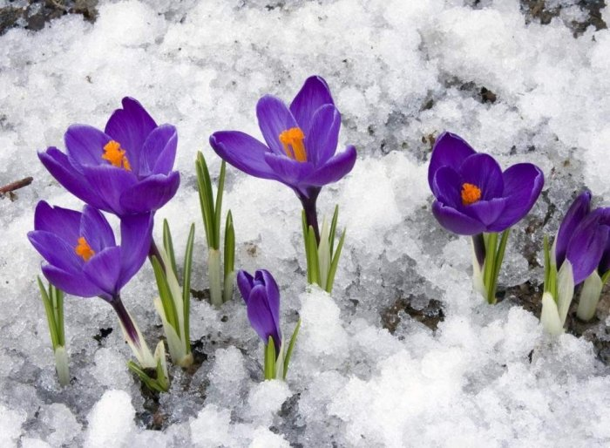
Первоцветы
Первоцветы называют первой улыбкой весны. Именно они, нежные и хрупкие, первыми испытывают еще не совсем теплые, но уже приятные лучики весеннего солнышка. И как жаль, что некоторые из этих цветов на грани исчезновения. Поговорим об этом?

Slide 3
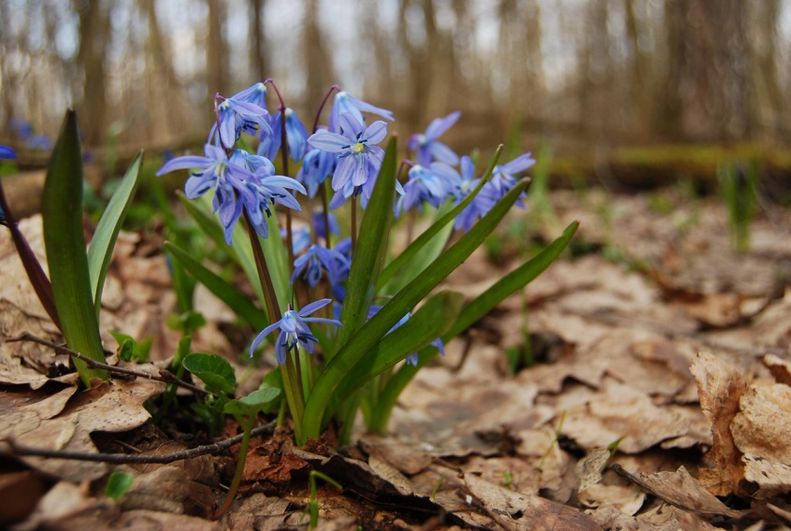
Почему первоцветы так рано цветут?
Первоцветы расцветают тогда, когда на деревьях еще нет листьев. Так солнечные лучики беспрепятственно попадают к самой земле, «не запутываясь» в кронах деревьев. Они будят первые цветы, чтобы те скорее проснулись.

Slide 4
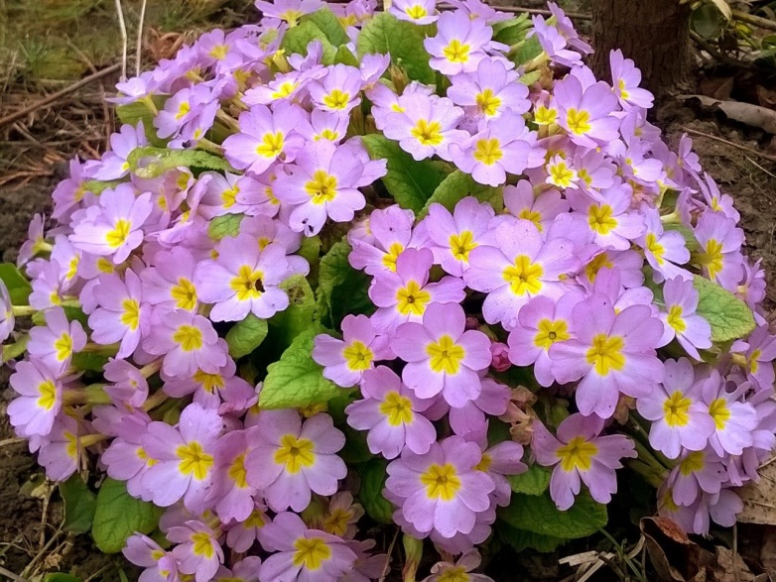
Что будет, если срывать первоцветы?
А можем ли мы представить, что в один теплый весенний день люди не увидят на рынке ни одного такого букетика? Помчатся в лес — а там тоже цветов нет.

Slide 5

Первоцветы, занесенные в Красную книгу.
Большинство первоцветов
занесено в Красную книгу.
Это означает, что их ни в
коем случае нельзя срывать,
а тем более покупать у
бабушек.

Slide 6
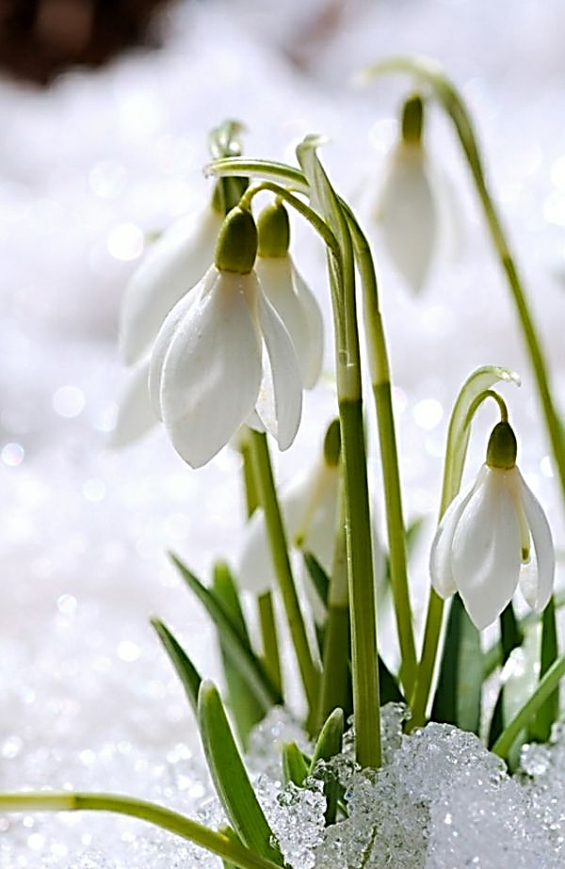
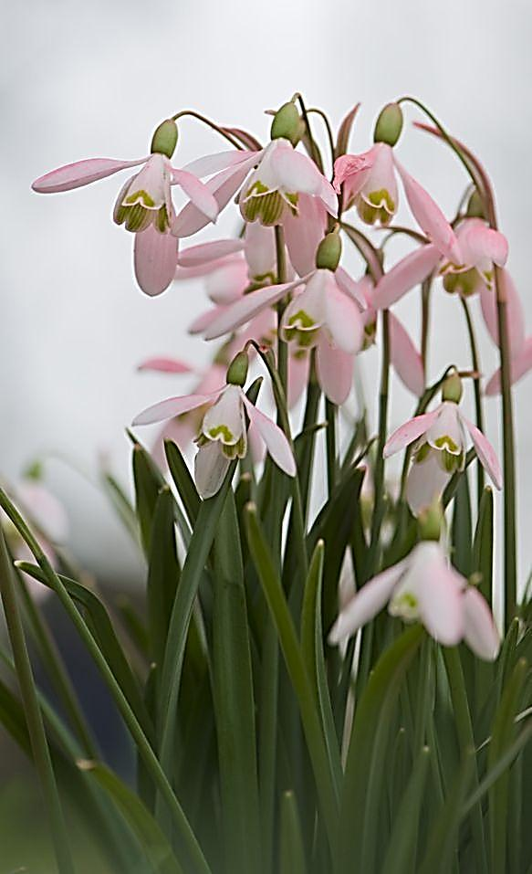
1 Подснежник
Прорастает сквозь снежок,
К солнечным лучам, цветок,
Маленький и нежный,
Беленький подснежник.

Slide 7
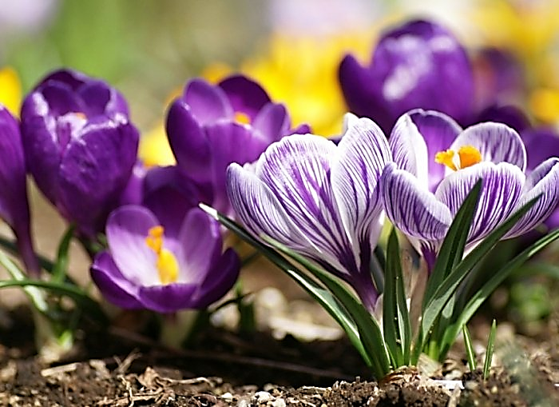
2 Шафран Гейфеля (крокус)
Расцветает он весной,
тот цветочек озорной
Нет листочков.
Вот так фокус.
Пошутил наверно
КРОКУС.
Жёлтый, синий,
полосатый.
Он ещё ШАФРАН,
ребята.

Slide 8
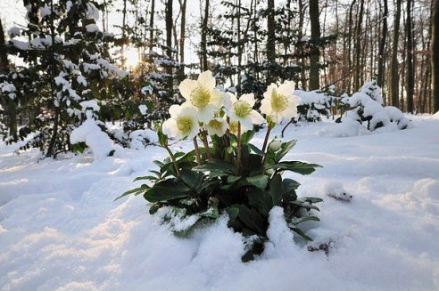
3 Морозник кавказский
Цветов немало есть в природе,
Им дай хорошую погоду,
Весной и летнею порою,
Но мало, кто цветёт зимою.
Цветёт морозник на морозе,
И он подобен зимней розе,
Бывают в мире чудеса,
Так пожелали небеса!

Slide 9
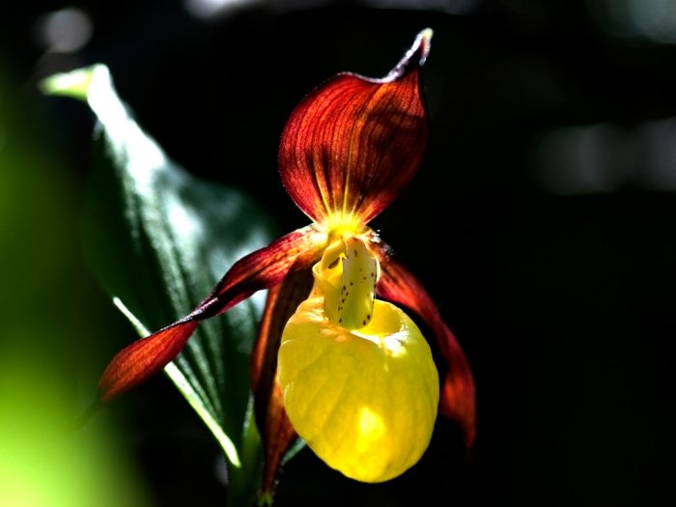
4 Венерин башмачок обыкновенный
Ну, кто придумал это чудо -
Венерин башмачок?!
Ну, кто же так назвал его,
Прекрасный мой цветок?!
Наверно, сказку сочинил про тех,
Кто башмачок тот уронил.
А может правда, что сама Венера?
Другого… башмачок её размера!
Наверно, правда подросла я,
Раз выдумку заметила,
Но ведь она так хороша,
И с нею очень весело!

Slide 10
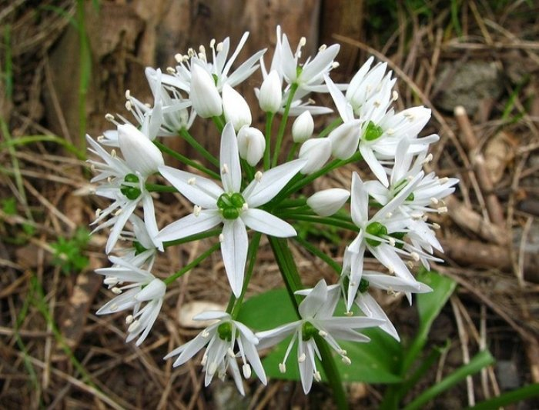
5 Лук медвежий (черемша)
Я любила тебя на вилке,
Вместе с маслом,
в томатной подливке,
Ели с чувством тебя
не спеша,
Черемша ты моя,
черемша...

Slide 11
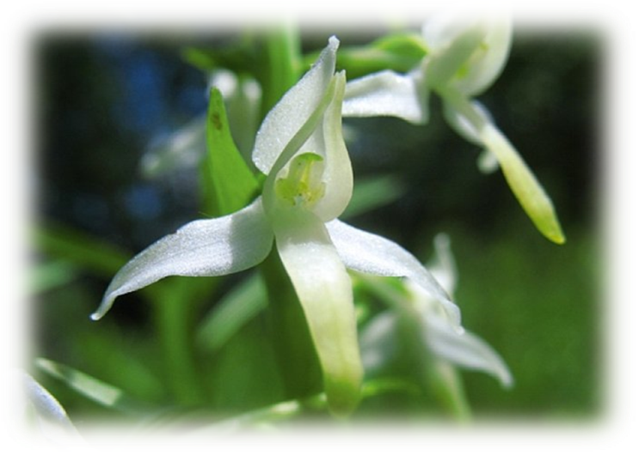
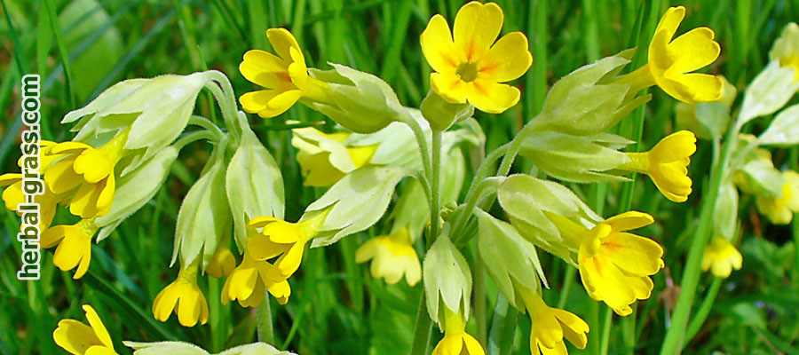
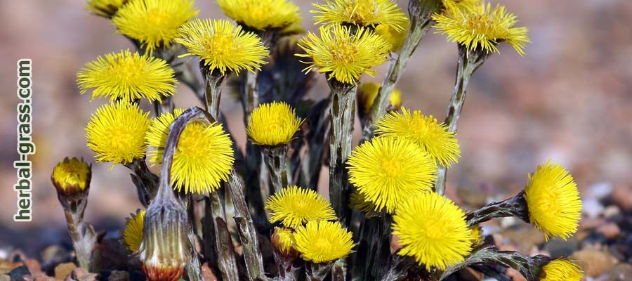
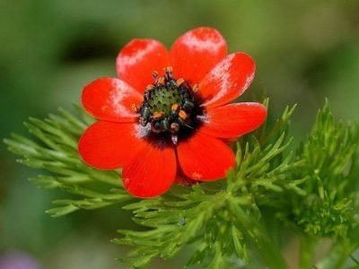
Лекарственные первоцветы
Любка двулистная
Примула весенняя
Адонис
Мать-и-мачеха

Slide 12
Правила отдыха на природе
Не рви цветы в лесу, на лугу. Пусть красивые растения остаются в природе.
Помни, что букеты можно составлять только из тех растений, которые выращены человеком.
Посади первоцветы в саду и ухаживай за ними.
Расскажи друзьям и близким об охране первоцветов.

Slide 13
Кроссворд
 |  |  |  |  | 1
 |  |  |  | 2
3
 |  |  | 4
 |  | 5

Slide 14
Кроссворд
 |  |  |  |  | 1 | П | Р | И | М | У | Л | А
 |  |  |  | 2
3
 |  |  | 4
 |  | 5

Slide 15
Кроссворд
 |  |  |  |  | 1 | П | Р | И | М | У | Л | А
 |  |  |  | 2 | А | Д | О | Н | И | С
3
 |  |  | 4
 |  | 5

Slide 16
Загадка
М...не интересно, что он так зовётся,
О...бычный, или нет, этот цветок?
Р...ешила я напеть, и...он поётся,
О...зябший, видно, ведь мороз жесток.
З...имой цветёт или весной? Не знаю.
Н...е буду "забивать" в поисковик!
И...нтрига пусть побудет!Вот, шальная...
К...уда уж мне , скажите, без интриг?

Slide 17
Кроссворд
 |  |  |  |  | 1 | П | Р | И | М | У | Л | А
 |  |  |  | 2 | А | Д | О | Н | И | С
3 | М | О | Р | О | З | Н | И | К
 |  |  | 4
 |  | 5

Slide 18
Кроссворд
 |  |  |  |  | 1 | П | Р | И | М | У | Л | А
 |  |  |  | 2 | А | Д | О | Н | И | С
3 | М | О | Р | О | З | Н | И | К
 |  |  | 4 | В | Е | Н | Е | Р | И | Н
 |  | 5

Slide 19
Кроссворд
 |  |  |  |  | 1 | П | Р | И | М | У | Л | А
 |  |  |  | 2 | А | Д | О | Н | И | С
3 | М | О | Р | О | З | Н | И | К
 |  |  | 4 | В | Е | Н | Е | Р | И | Н
 |  | 5 | К | Р | О | К | У | С

Slide 20
Кроссворд
 |  |  |  |  | 1 | П | Р | И | М | У | Л | А
 |  |  |  |  |  | О
 |  |  |  | 2 | А | Д | О | Н | И | С
 |  |  |  |  |  | С
3 | М | О | Р | О | З | Н | И | К
 |  |  |  |  |  | Е
 |  |  |  |  |  | Ж
 |  |  | 4 | В | Е | Н | Е | Р | И | Н
 |  |  |  |  |  | И
 |  | 5 | К | Р | О | К | У | С

Slide 21
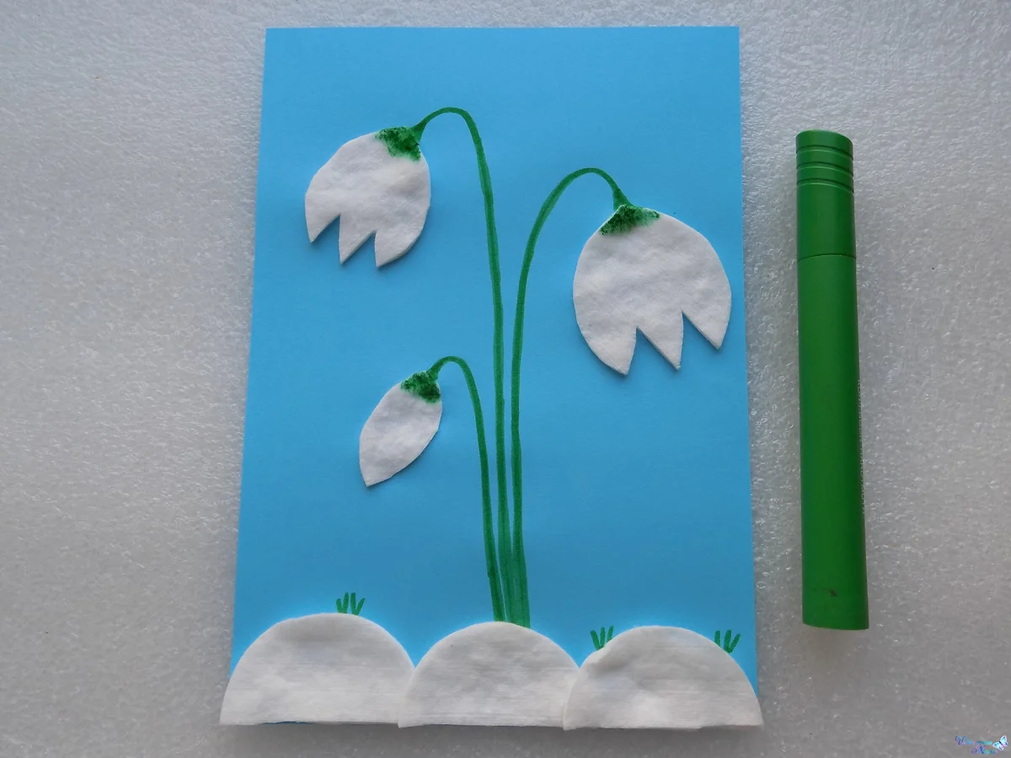
Поделка

Slide 22
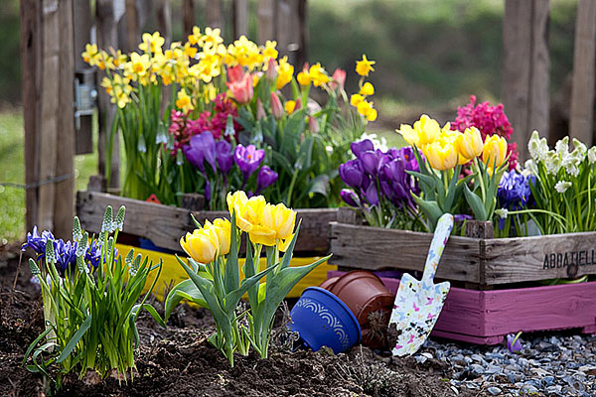

Спасибо за внимание!

